Slide 1
跑步前後熱身與伸展動作指導
組員:
王翌權
傅俊偉
沈柏偉

Slide 2
研究動機與目的
近年來隨著運動風氣隨著運動風氣日益盛行，跑步成為大眾最常見的有氧運動之一。然而，許多民眾在運動前後常忽略熱身與伸展的重要性，導致肌肉拉傷、關節不適甚至運動傷害的風險增加 。正確且完整的熱身與收操動作不僅能提升運動表現 ，更可有效預防運動傷害、促進身體恢復。

Slide 3
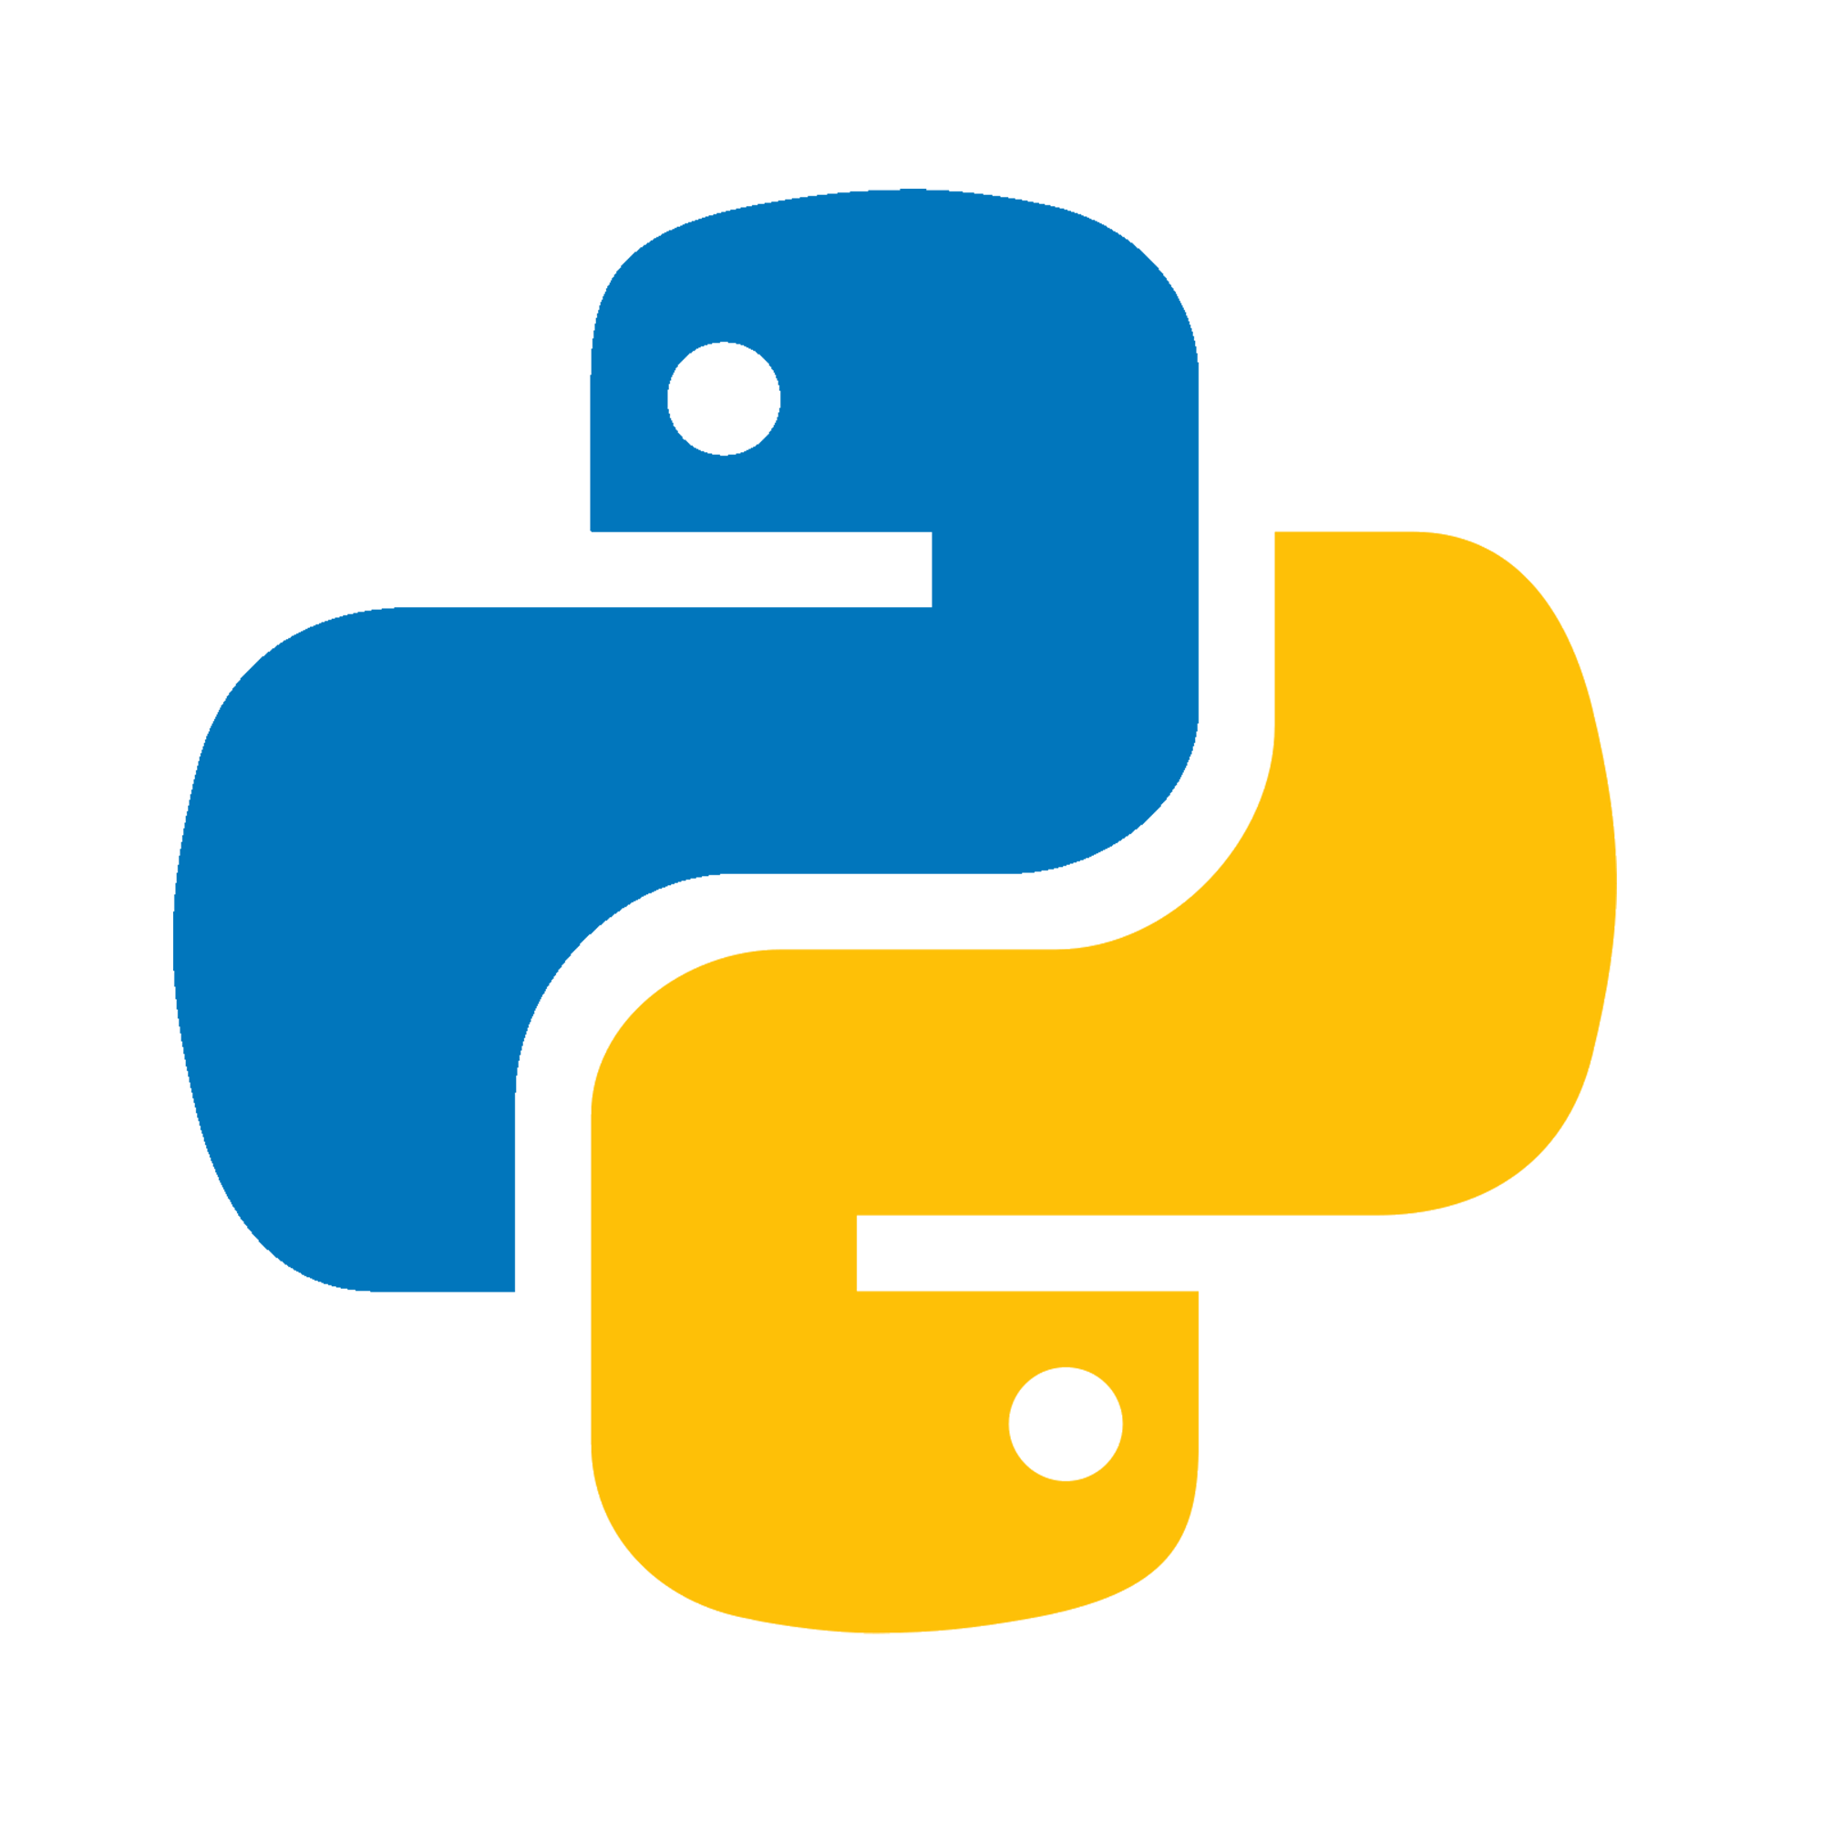



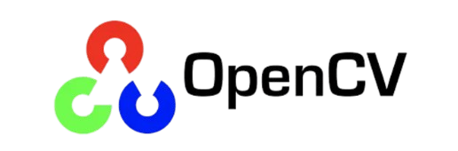


開發工具
程式語言
環境建置
骨架偵測
機器學習
APP開發

Slide 4
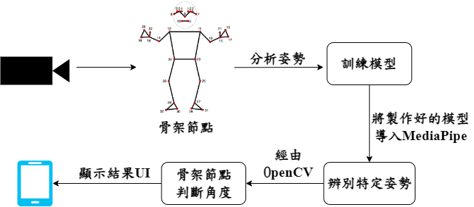
系統架構

Slide 5
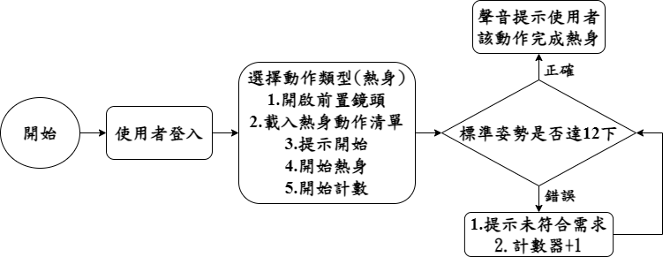
流程圖(熱身)

Slide 6
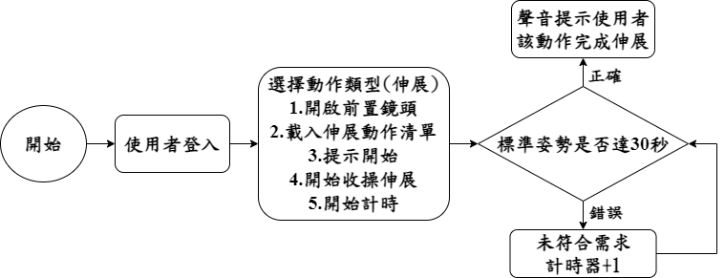
流程圖(收操伸展)

Slide 7
研究內容及方法
1.架設 Anaconda 虛擬環境與開發環境設定
為確保系統開發過程中各種套件的相容性與可控性，本研究採用 Anaconda 作為開發環境管理工具。透過建立虛擬環境（Virtual Environment），可獨立安裝 Python 相關套件，如 TensorFlow、MediaPipe、OpenCV、NumPy 等，避免套件版本衝突並便於維護。

Slide 8
研究內容及方法
2.MediaPipe與OpenCV骨架辨識模組建置
本系統以MediaPipe的Pose模組為基礎，進行人體骨架關鍵點（Landmarks）偵測，並輔以OpenCV擷取與處理影像輸入（如鏡頭畫面截取、標註、角度顯示等）。透過分析肩、肘、膝、踝等關鍵關節節點的位置，可即時計算各部位角度，做為後續姿勢判斷依據。

Slide 9
研究內容及方法
3.建立姿勢資料集與標註
為訓練姿勢分類模型，本研究針對特定熱身與收操動作（如高抬腿、弓步伸展等）蒐集大量骨架資料。每筆資料包含執行者之關鍵關節座標與計算後的角度資訊，並依據動作正確性進行標註為「正確」或「錯誤」。

Slide 10
研究內容及方法
4.機器學習模型訓練
訓練兩種模型
透過CNN判斷使用者正在做何種動作
輸出:動作分類（如弓箭步、手臂繞圈、抬腿等）
透過MLP判斷該動作是否姿勢正確
輸出:二分類（正確／錯誤）

Slide 11
研究內容及方法
5.行動裝置應用程式開發（Android / iOS）
採用跨平台開發框架（Flutter）設計行動應用程式，整合鏡頭輸入、姿勢偵測與模型推論功能。使用者可直接以手機前鏡頭進行動作分析，不需額外硬體設備。

Slide 12
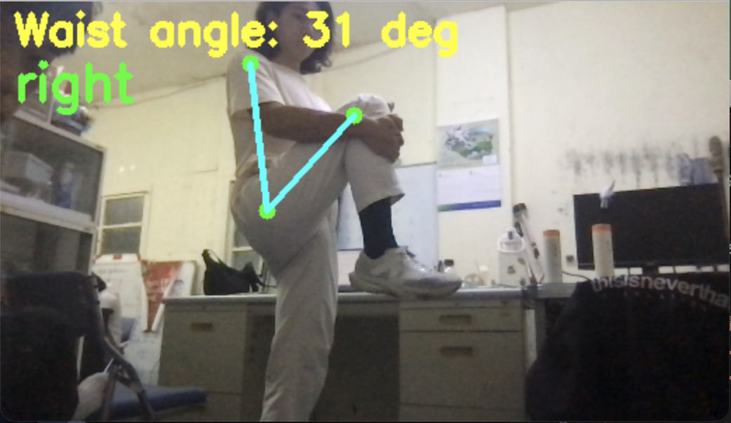
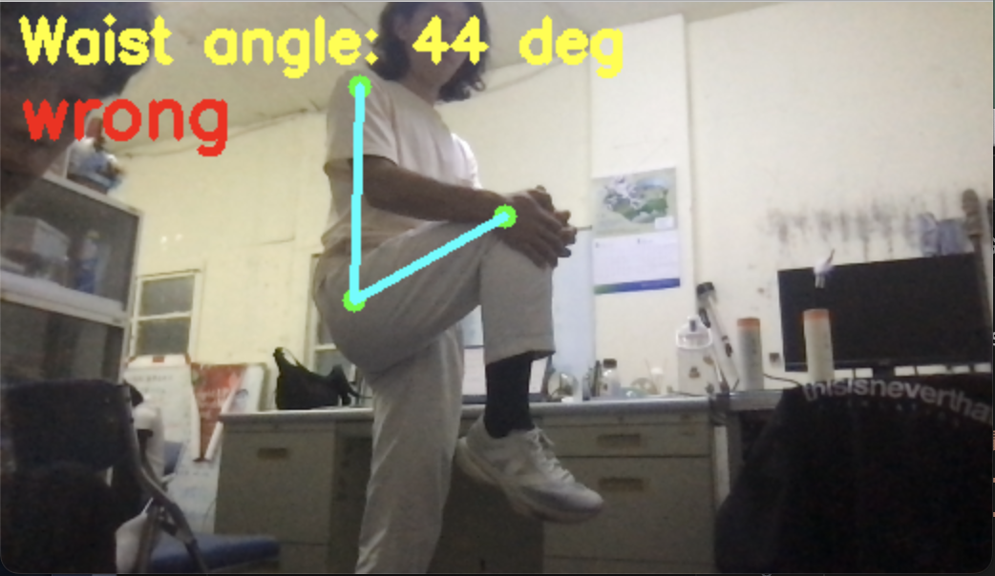
執行進度

Slide 13
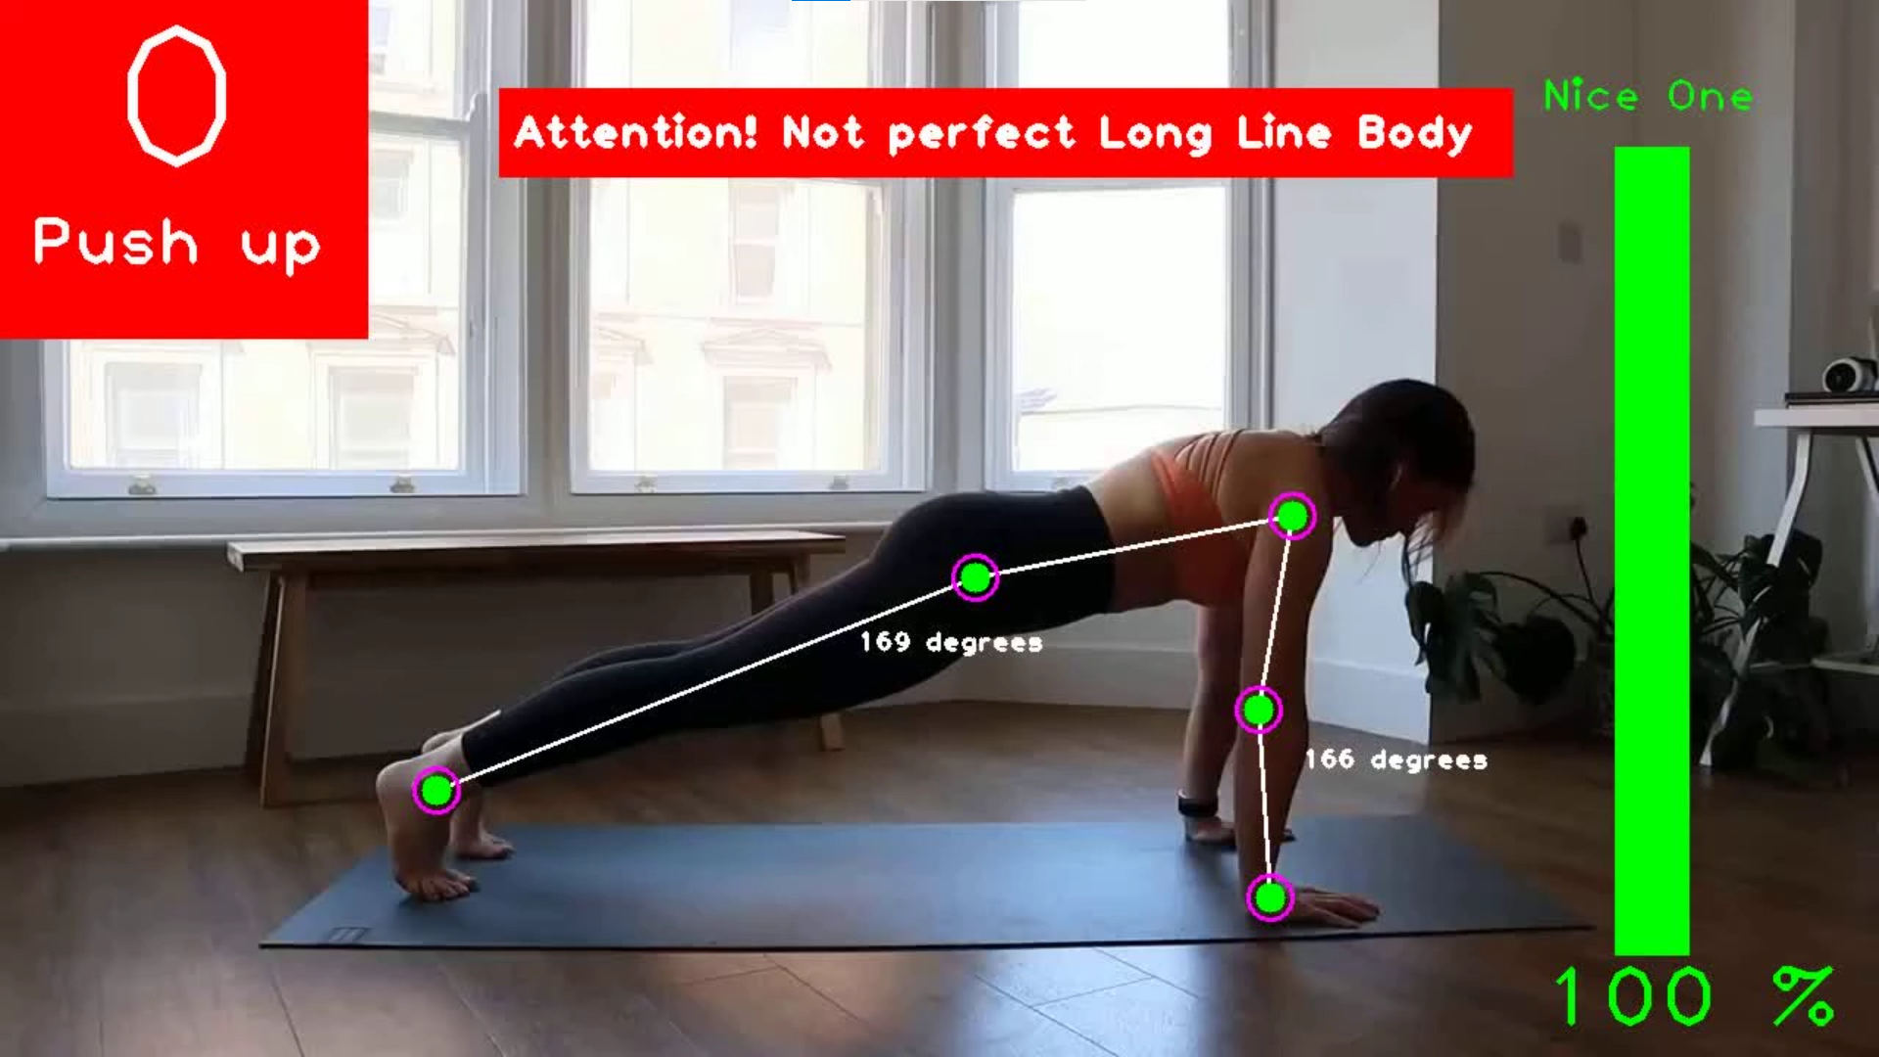
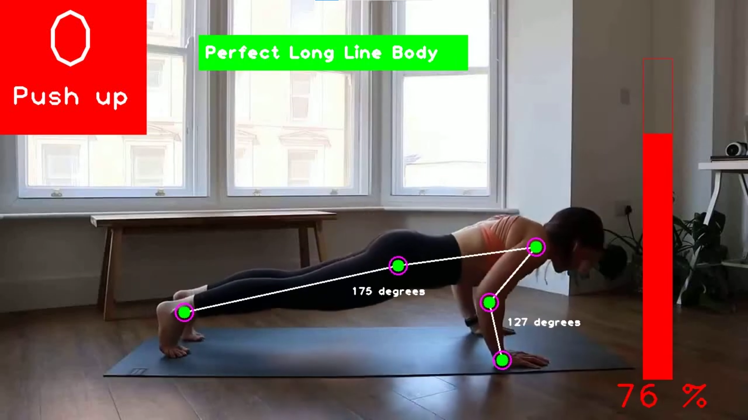
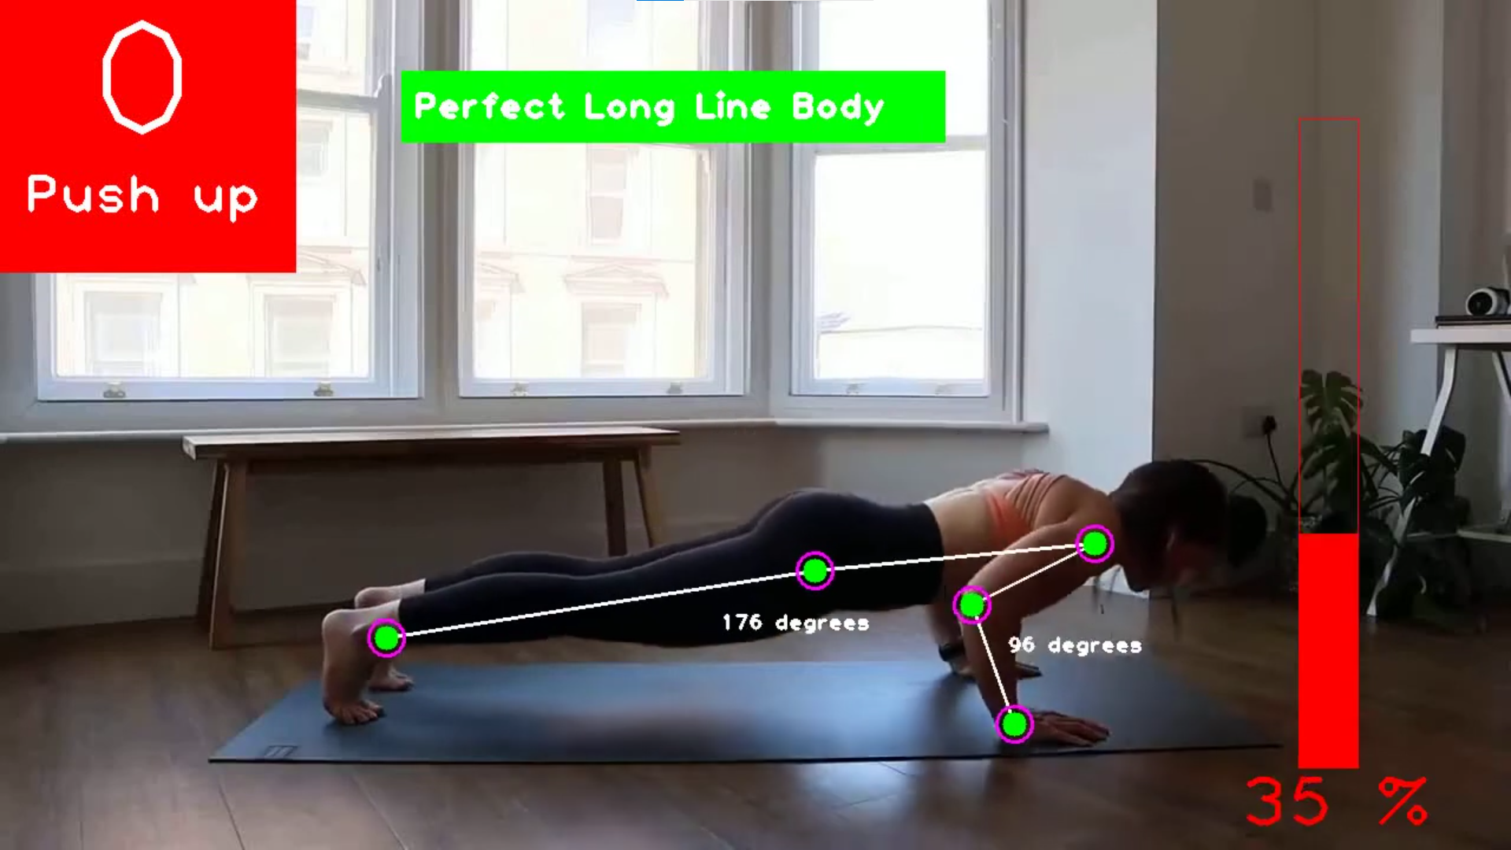
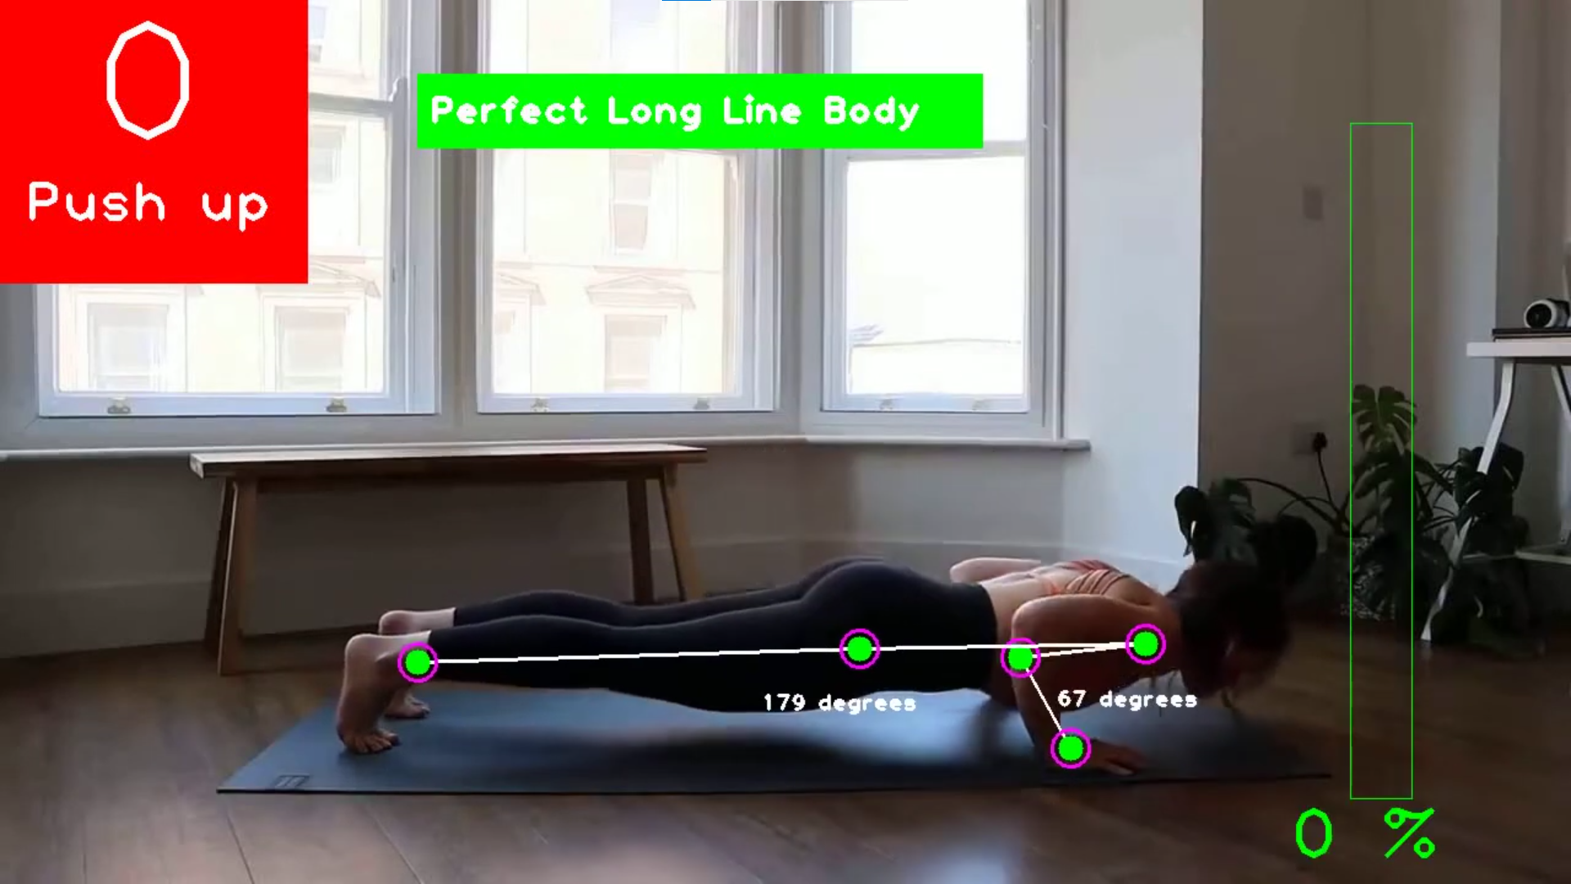
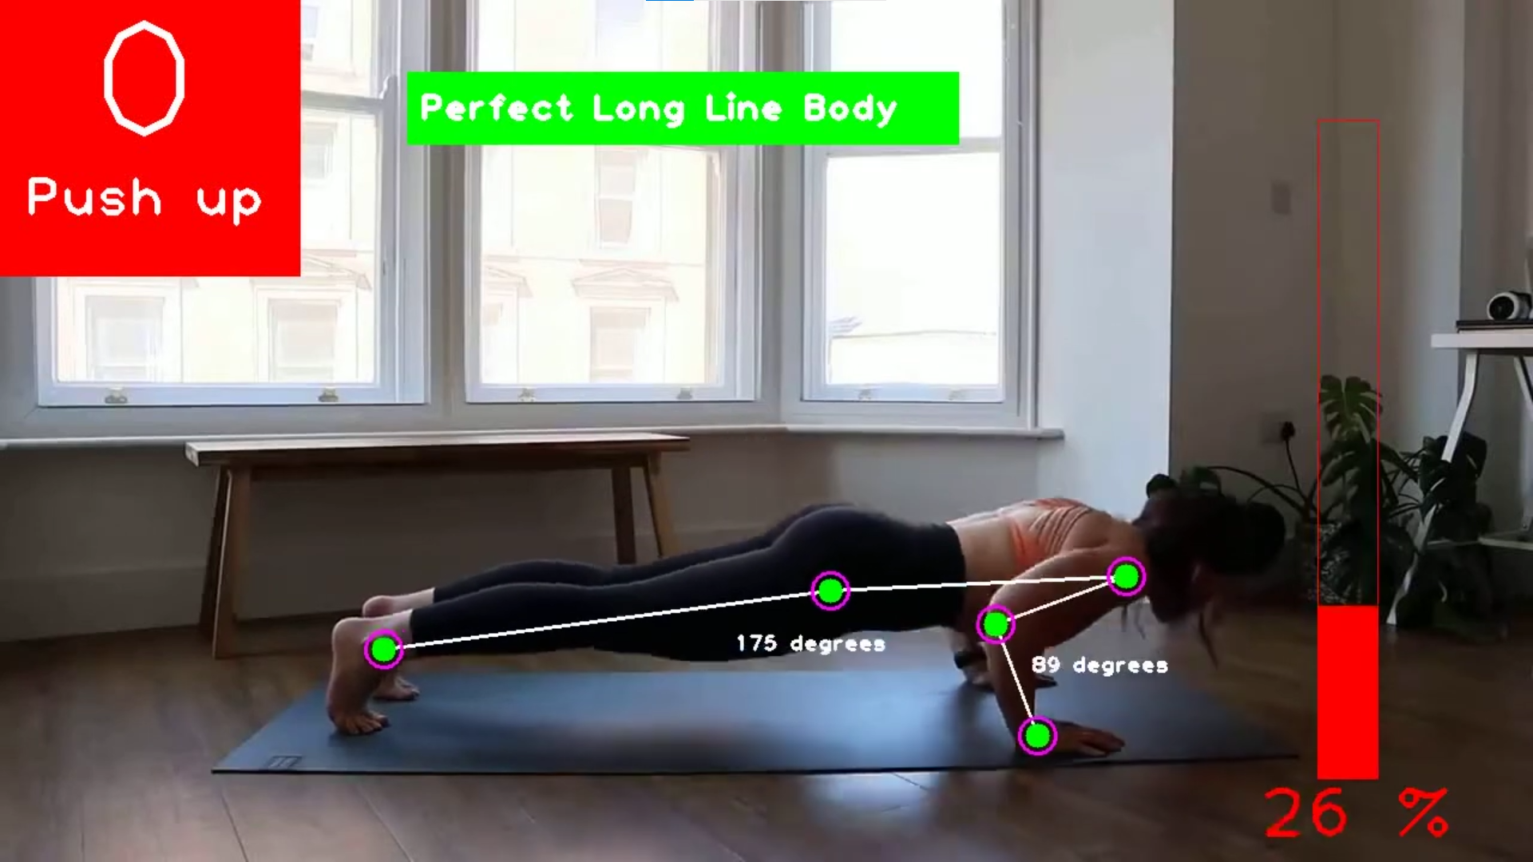
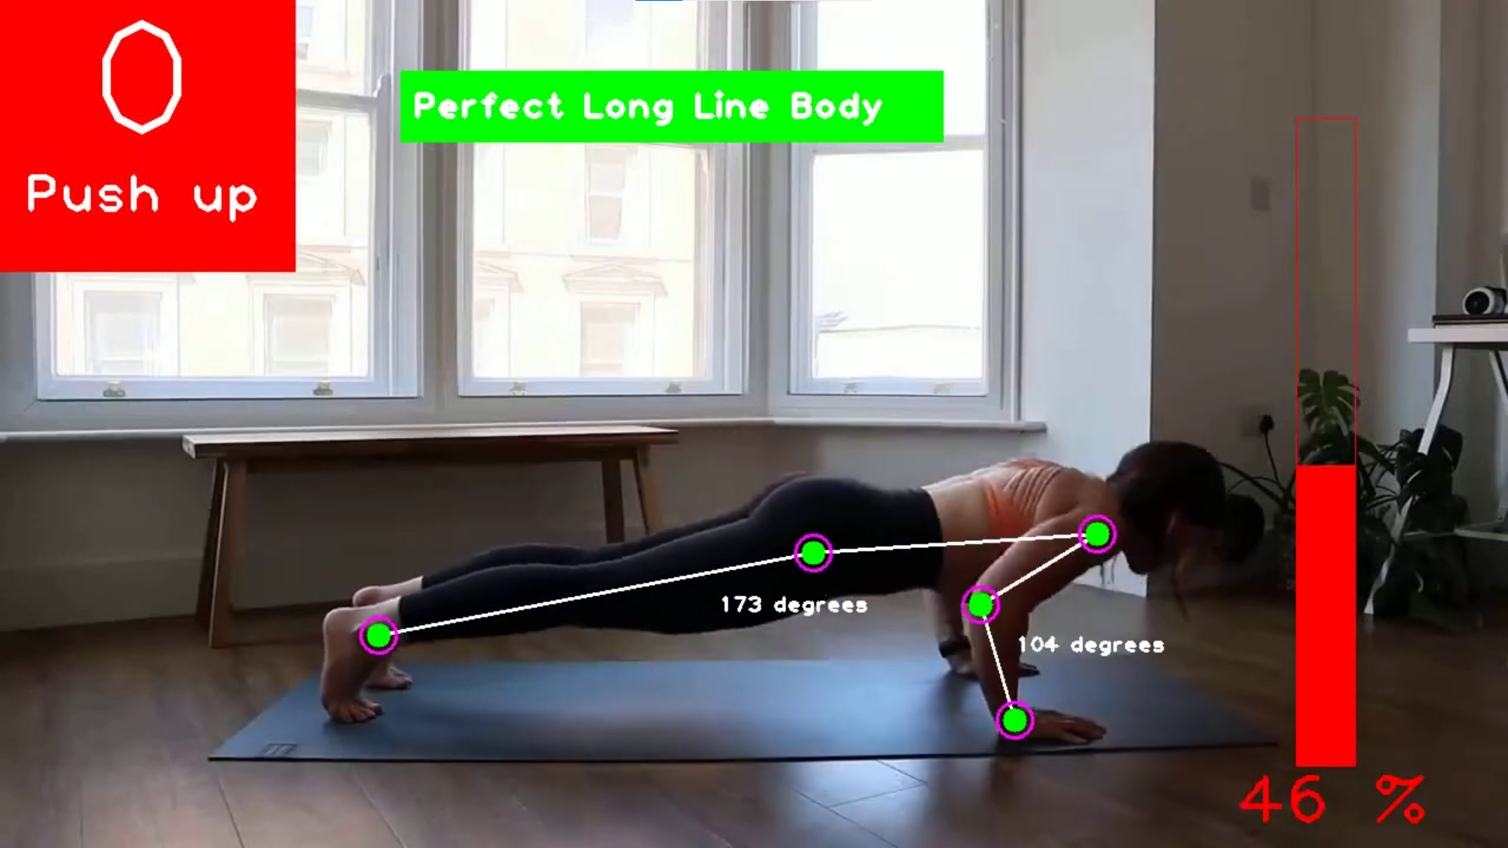
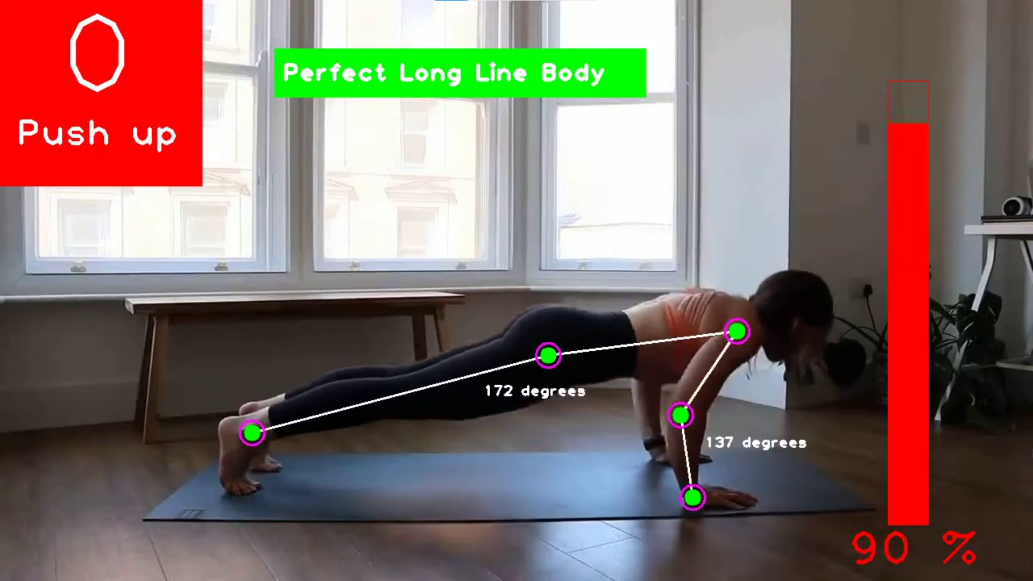

預期成果
1.初始動作
2.下彎
3.下彎
4.下彎到最低
5.上提
6.上提
7.上提
8.到頂點計數器+1

Slide 14
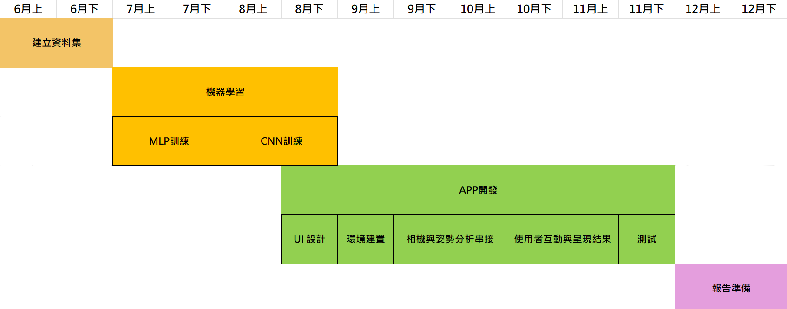
預期進度

